Slide 1
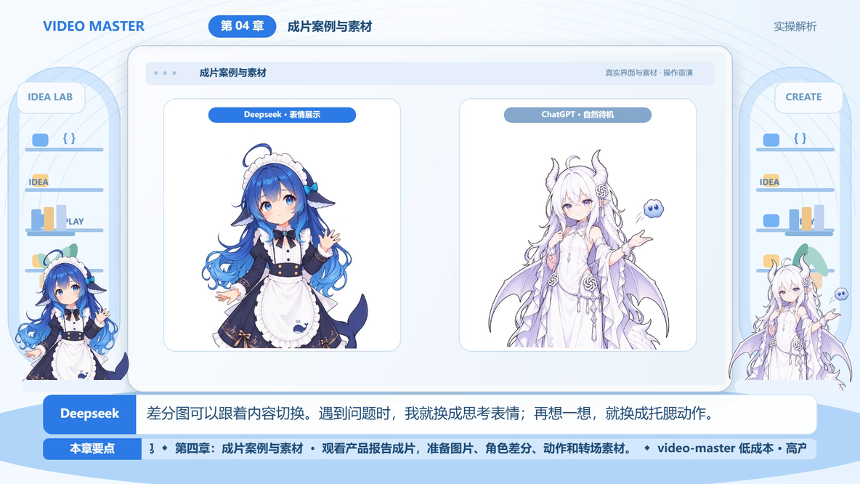


武汉1024黑客松参赛作品
CODE → MOTION → STORY
Video Master
让代码承担制作
把创意留给你
面向编码智能体的视频制作 Skill
代码生成
低成本目标
可修改工程
v0.2.0 · Tikzen
从一句需求，到 MP4 + 源工程
VIDEO MASTER / PROJECT SHOWCASE
01 / 15
Notes:
大家好，我是 Tikzen。这是我的武汉一零二四黑客松参赛作品，Video Master。它是一个面向编码智能体的视频制作 Skill。我希望把一句话说清楚：让代码承担制作，把创意留给你。用户负责表达目标、提供素材和判断审美，智能体按照 Skill 的流程，把需求做成真正的视频。最后交付的不只有可以播放的 MP4，还有能够继续修改的源工程。目前发布的是零点二点零版本。接下来我会先展示作品，再讲它怎么用、为什么可以修改，以及我们已经验证了什么。

Slide 2
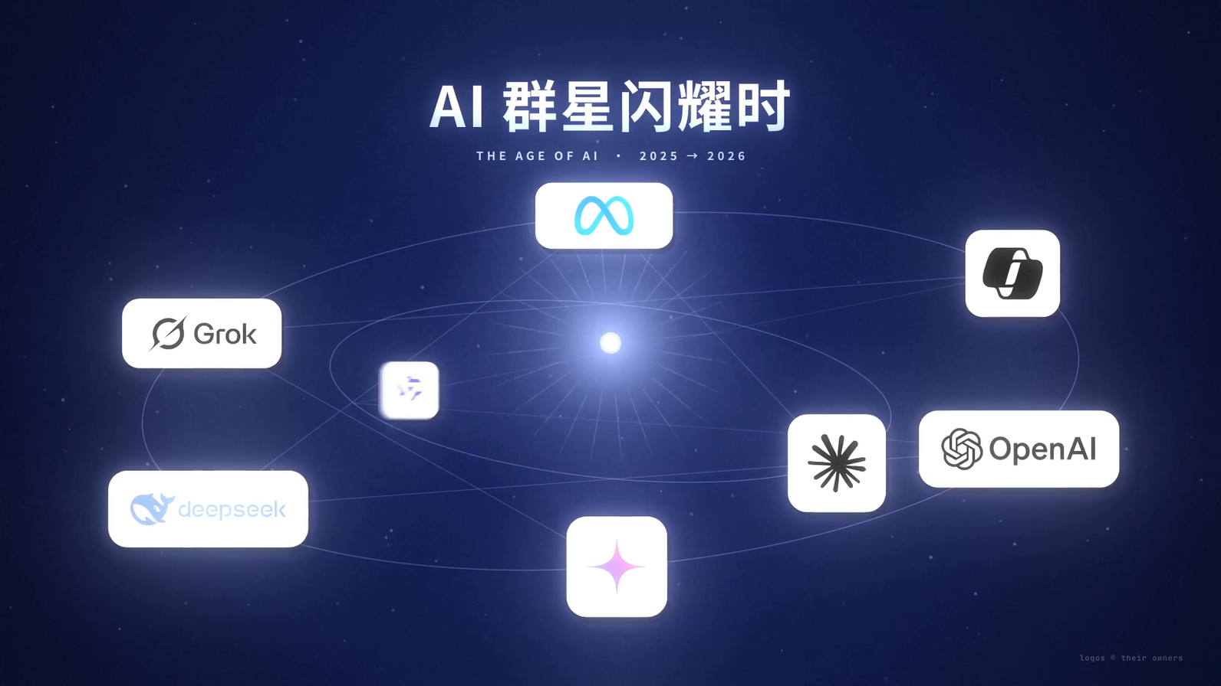
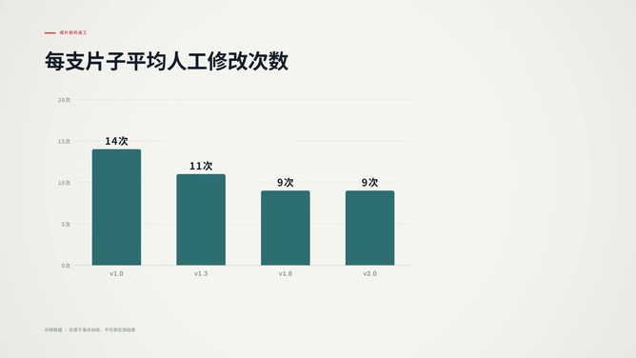

01 / 先看结果
REAL OUTPUT
这些作品，来自同一套 Skill
产品报告成片 · 信息与节奏
代码视觉短片：图形、排版、转场
双主持人演播室 · 角色与讲解
画面取自已制作项目；产品报告案例是成片效果，不是操作流程录屏。
02 / 15
Notes:
先看结果。这些画面都来自已经制作过的项目：主画面是代码视觉短片，右上角是产品报告模式的成片，右下角是双主持人演播室。它们分别解决不同的表达任务：视觉短片强调图形、排版和转场；产品报告强调信息层级与叙事；演播室把角色、对白和界面演示串起来。这里需要特别说明，产品报告案例展示的是这个 Skill 制作出来的作品，并不是它的操作流程录屏。我们没有把所有内容都塞进同一种固定模板，而是让不同的表达目标有不同的视觉组织方式。

Slide 3

02 / 为什么需要它
视频做出来之后，修改才刚开始
改一句台词，牵动多处内容
来自这次视频制作的真实反馈
字幕、配音、镜头长度和画面需要同步。
“24s、49秒处都有这个问题”
“你找到问题根源后，
一个小动作，也会影响观感
想办法全部修复。”
角色扭曲、停顿跳帧，都需要精准定位。
“再小一点”，需要改到正确的轨道
人声、配乐、视频原声，不能混成一个旋钮。
我们需要的是：可定位、可修改、可验证。
问题来自真实迭代，而非假设的用户痛点
03 / 15
Notes:
实际做视频时，我们发现难点不只在第一次生成。做出来之后，修改才刚刚开始。改一句台词，字幕、配音和镜头长度可能都要跟着改；角色动作稍微处理不好，就会出现身体变形；只说一句“音量再小一点”，也必须知道改的是人声、背景音乐，还是插入视频的原声。右侧就是这次项目中真实出现过的反馈：二十四秒、四十九秒都有画面回退的问题，需要找到根因，而不是只修一个时间点。因此，我们真正想提供的是可定位、可修改、可验证的制作过程。

Slide 4
02 / 为什么需要它 · 直接使用模型与 Skill
同一模型，配套 Skill 后有什么不同
强模型负责创作与实现，Skill 提供可复用的流程、工具和渲染经验。
比较维度
直接使用模型，不用 Skill
模型 + Video Master
可控
台本、素材、时间线独立管理
每轮临时约定结构与修改范围
改字幕、动作或音量，定位到对应部分
过程可见
台本、配音、画面分阶段可查
自行组织中间产物和审阅方式
预览中提交反馈，再处理局部修改
工具齐全
配音、混音、素材与导出工具配套
逐项选工具，编写并连接脚本
Canvas 绘制，FFmpeg 合成，API 接入
渲染积累
复用经过多轮迭代的渲染器
从头搭建渲染逻辑，再逐项排错
沉淀时间线、动作、转场和检查规则
Token 开销
按需读取指引，复用现有实现
重复解释规则、生成基础代码与修错
把模型调用集中到创意与内容修改
减少重复生成和修复的 Token 开销
复用已验证的实现，提升成片质量
比较工作方式；实际收益取决于任务，未承诺固定 Token 节省比例。
04 / 15
Notes:
这里比较同一个模型在两种工作方式下的差别。直接使用模型也能制作视频，但流程、工具连接和渲染细节需要自行组织。Video Master 把台本、素材与时间线分开管理，提供可审阅的阶段产物，并复用经过多轮迭代的渲染器与检查规则。这样可以减少反复解释规则、重复生成基础设施和修复已知问题的 Token 开销，让模型把更多工作放在创作与内容修改上，也让交付质量更稳定。实际收益随任务变化，我们不承诺固定节省比例。

Slide 5




特别放映 / 完整案例
先看完整作品，再拆解制作方法
01 开场作品
30 秒 · 原声播放
02 产品报告成片
16 秒 · 原声播放
点击画面播放
点击画面播放
观看图形运动、节奏与转场
展示 Skill 的成片效果，不是操作流程录屏
PPT 内嵌视频 · 两段分别点击播放 · 播放结束后继续翻页
05 / 15
Notes:
刚才说到，制作之外更重要的是能继续修改。先用两段完整作品看一看我们最终交付的内容。左边是三十秒的开场作品，右边是十六秒的产品报告成片，两段视频都保留了原声，可以分别点击播放。观看时可以留意图形运动、转场节奏，以及信息如何被组织成一支可观看的视频。右边展示的是 Skill 产出的成片效果，不是它的操作流程录屏。接下来，我们再拆开这些作品，说明从需求到工程的具体制作方法。

Slide 6
03 / 核心解法
用代码组织视频制作，让修改有落点
你决定目标与审美，Skill 组织流程，智能体完成工程。
01 描述需求
02 Skill 编排
03 智能体执行
04 渲染与交付
主题 · 时长 · 素材
方案 · 台本 · 检查点
写代码 · 处理素材
预览 · 修改 · 导出
MP4 成片
可修改的源工程
可以播放、发布和展示的作品
字幕、素材、节奏与音量继续可控
运行前提：能够读写文件、执行命令的编码智能体，以及本地运行环境。
06 / 15
Notes:
我们的解法，是用代码组织视频制作。首先，用户说明主题、时长、素材和风格。其次，Skill 把制作拆成方案、台本、素材、实现和检查这些有顺序的阶段。然后，能够执行命令的编码智能体完成工程代码、素材处理和声音制作。最后，用真实预览收集意见，确认后再渲染交付。这里的 Skill 是流程和能力的组织方式，执行者仍然是智能体，它需要本地文件和命令执行能力。最终有两份成果：一份是可以播放发布的 MP4，另一份是可以继续修改字幕、素材、节奏与音量的源工程。这也是为什么它适合需要不断更新内容的项目。

Slide 7
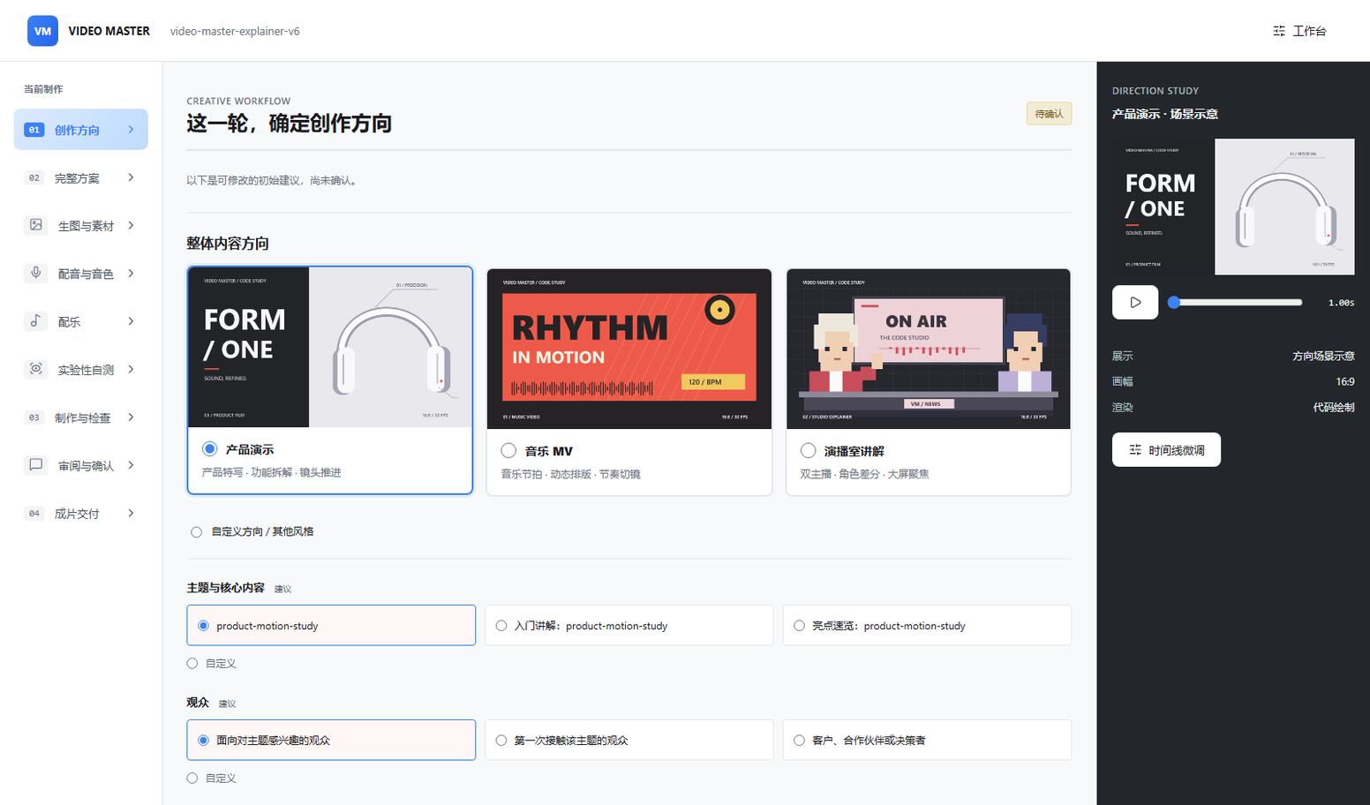
04 / 开始使用
说清需求，在网页里选择方向
真实网页 · 方向选择
试着这样提出需求
“用 video-master，
做一支水滴主题的
15 秒原创短片，
带配乐和转场。”
主题 + 时长 + 声音 + 素材
先安装，再调用
下载 Release → 解压 Skill
放入宿主支持的目录
在对话中明确调用 video-master
网页负责确认与预览；当前智能体会话读取反馈并执行制作。
07 / 15
Notes:
开始使用时，先下载 Release 中的安装包，解压后把包含 SKILL.md 的 video-master 文件夹放进宿主支持的 Skill 目录，再在对话中明确要求使用它。不同宿主的发现路径可能不同，但不需要用户先去理解整个渲染引擎。需求可以像左侧这样简单：做一支水滴主题的十五秒原创短片，带配乐和转场。如果有指定观众、风格、素材和输出位置，也可以一起说明。右侧是真实的方向选择网页，用户可以比较候选方案，而不必一次写出所有参数。网页负责确认与预览；当前智能体会话读取反馈后，继续执行制作。

Slide 8
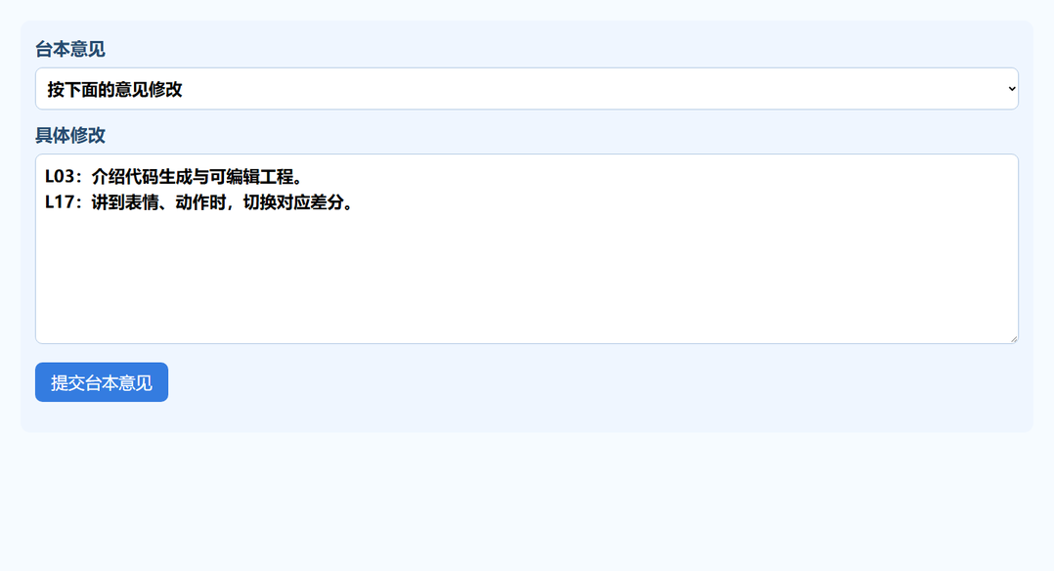
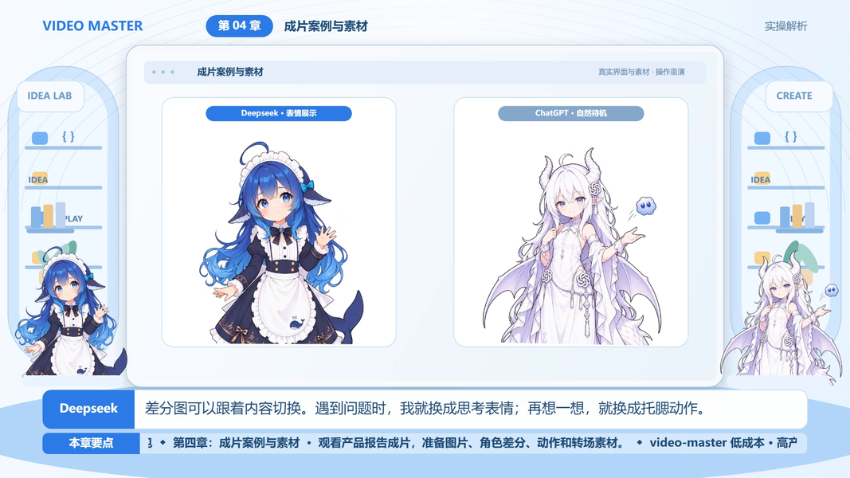
05 / 从意见到画面
先确认台本，再看真正的画面
01 提交具体修改
02 在预览里检查结果
“讲到表情、动作时，
把反馈落实到镜头、时间点与素材。
切换对应差分。”
确认局部效果，再进行完整导出。
实际台本反馈页与成片画面；反馈由智能体读取后执行。
08 / 15
Notes:
选好方向之后，不急着直接导出。先把台本、画面内容和素材关系讲明白，再用预览验证。左侧是一条实际的台本意见：讲到表情和动作时，就切换到对应的差分。这个反馈很具体，智能体可以定位到相关台词、镜头和素材，右侧则是实际成片中角色展示的画面。对用户来说，提交意见的单位可以是某一句台词、某一页界面，或者某一个时间点。对工程来说，这些意见会落实为代码和参数的修改。先确认受影响的局部，再做完整导出，可以减少无意义的整片返工。

Slide 9



06 / 多种表达
复用的是制作能力，视觉可以重新设计
音乐短片 / MV
产品报告
双主持人演播室
图形运动与动态排版
数据、信息层级与结论
角色差分、对白和大屏
节奏驱动的镜头切换
把报告组织成可观看的内容
用讲解串联真实界面与案例
视觉与节拍优先
信息与叙事优先
角色与演示优先
共同底座：素材组织 · 场景代码 · 时间线 · 声音 · 预览与检查
展示的是本次制作案例，并非安装后固定出现的模板。
09 / 15
Notes:
这套制作能力也不只服务于演播室。音乐短片可以把重点放在图形运动、动态排版和节奏驱动的切镜；产品报告可以把数据、结论和信息层级变成可观看的叙事；双主持人演播室则让角色、对白和大屏共同承担解释。三种模式的画面组织不同，但底层都需要素材管理、场景代码、时间线、声音和检查。这也是我希望保留的弹性：复用可靠的制作能力，同时允许重新设计布局、配色、角色和转场。页面上的作品都是本次制作案例，不能理解为安装之后只会得到这几种固定外观。

Slide 10






07 / 角色表演
让角色参与讲解，而不是贴在角落
一套身份，多种表达
待机
思考
挥手
提问
10 张表情 + 6 张动作
表情和动作随内容切换
整图轻微摇摆与压缩，保持身体完整
主持人站位避开大屏，信息仍是主角
Deepseek
ChatGPT
经验已写回 Skill，成为后续制作约束。
沿用用户提供的角色图与本次项目差分素材。
10 / 15
Notes:
角色部分最容易让作品看起来像简单的贴图，所以我们专门处理了表情、动作和站位。这次沿用蓝色的 Deepseek 和白色的 ChatGPT，准备了十张表情差分和六张动作差分。待机、思考、挥手和提问都有对应的画面，切换应当跟着内容发生。没有更多差分时，也可以使用整张图片的轻微摇摆或压缩，而不是把身体中间的一段拉长。另一条经验是主持人不能挡住大屏，角色负责引导注意力，演示内容仍然是主角。这些经验已经写回 Skill，成为后续制作时应遵守的约束。

Slide 11
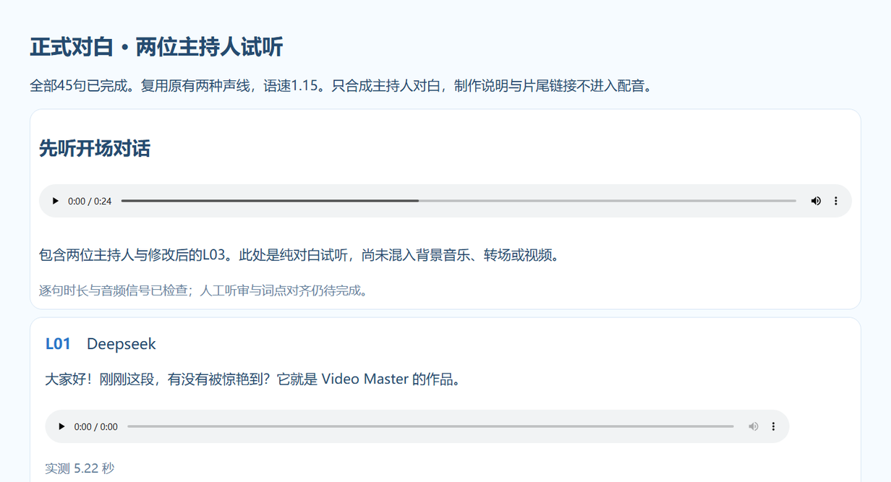
08 / 声音制作
声音分开制作，在同一时间线上相遇
逐句试听，先确认台词与音色
人声
确认台本后合成，逐句保留资产
背景音乐
多乐器编排，章节之间有变化
音效 / 插入视频原声
独立控制，避免盖过主持人
45
句对白已在本项目完成
对白出现：配乐压低 → 对白结束：平滑渐强恢复 → 下一句自然进入
API 按所选方案启用；已有录音也可以直接作为素材。
11 / 15
Notes:
声音也有独立的制作流程。首先在台本确认后生成或整理人声，逐句保留资产，方便试听和替换。本次项目完成了四十五句对白。背景音乐另行制作，通过不同乐器与章节变化维持听感，而不是让一个短旋律机械重复。音效和插入视频的原声也各有自己的控制。混音时，主持人说话就把背景音乐压低，人声结束后再平滑恢复，避免突然跳到很大的音量。配音可以使用配置好的服务，也可以直接使用已有录音；是否启用 API 由具体制作方案决定。分轨管理让“改人声”或“改视频音量”能够准确作用到目标。

Slide 12
09 / 内部实现 · 非用户操作界面
按时间求画面状态，再渲染与编码
episode-scene.js · 实际代码节选
时间线 + 素材 + 场景代码
function currentScene(tl, t) {
return tl.cues.find(x =>
x.kind === 'scene' &&
t >= x.start_sec && t < x.end_sec
) || tl.cues.filter(
x => x.kind === 'scene'
).at(-1);
}
镜头、字幕、角色、声音都有自己的时间范围
浏览器绘制每一帧
场景状态驱动 Canvas 画面与动作
FFmpeg 编码与混音
输出 MP4，并检查实际成片
浏览器预览与导出共用画面逻辑。
修复经验：显示状态与发声状态分开，对白空隙不应重置为默认首帧。
内部实现集中展示；普通用户主要通过需求、网页反馈与预览参与。
12 / 15
Notes:
这一页是内部实现，不是要求用户操作的代码界面。左侧节选自实际工程，它根据当前时间查找对应场景。完整工程还会从时间线取得角色、字幕、素材和声音各自的状态，再通过浏览器绘制每一帧，最后由 FFmpeg 完成编码和混音。预览与导出共用画面逻辑，这让修改后的结果可以反复验证。这里也有一个真实踩过的坑：发声结束，不代表画面状态就应该归零。之前的回到首帧问题，关键在于把显示状态和发声状态混在了一起。修复时要保留对话间隙应显示的状态，并检查所有相关边界，不能只盯住一个出问题的时间点。

Slide 13
10 / 与生成式视频模型的路线对比
代码生成画面，素材独立组合，成本更可控
Seedance 等视频生成模型
Video Master · 纯代码生成主视觉与动画
擅长生成镜头、运动与视听内容
排版、图形、镜头与转场由代码绘制；素材按需接入。
提示词 + 图片 / 音频 / 视频参考
不依赖文生视频模型逐段生成主要画面
素材分别实现、独立保存，可单独替换与复用
模型推理 → 生成视频片段
图片 / 差分
对白 / 配音
配乐 / 音效
截图 / 已有视频
需要新镜头时，再生成或编辑片段。
调用范围、次数与所选规格影响费用。
统一时间线 → 本地合成与渲染 → MP4 + 源工程
支持多模态参考与编辑，并非只能整片重做。
换字幕、动作或音量，改对应代码、素材和参数。
素材一次生成，多次复用
修改范围容易定位
生成与渲染分别管理
减少重复调用外部生成服务
只更新受影响的轨道与素材
云端调用、本地算力分别规划
更适合界面、信息图与演播室；不替代任意实拍镜头。智能体、素材与渲染仍有成本，不承诺固定省钱倍数。
参考：ByteDance Seed 官方产品说明；本地 Video Master 工程。点击查看官方来源。
13 / 15
Notes:
这里把两条技术路线放在一起看。Seedance 这类生成式视频模型，擅长根据提示词和多模态参考，生成镜头、运动以及视听内容；现在也支持编辑，并不是所有修改都必须整片重来。Video Master 的核心是另一种组织方式：主要视觉、排版、图形动画和转场由代码生成，再把图片差分、配音、配乐、截图与已有视频作为独立素材，放到统一时间线上本地合成。素材可以分别实现、独立保存、重复使用。需要改字幕，就改文本和排版；需要换动作，就换差分和触发参数；需要改声音，就调对应音轨，不必因此重新购买一段主要画面的模型生成。这让外部生成调用与本地渲染能够分别规划，修改范围也更容易定位，所以我们强调的是成本的可控性。已有素材可以复用，但如果要生成新的图片或声音，仍然可能产生费用，完整导出也仍然消耗本地算力。它更适合界面、信息图和演播室，不等于替代任意实拍镜头，也不承诺一个固定的省钱倍数。

Slide 14
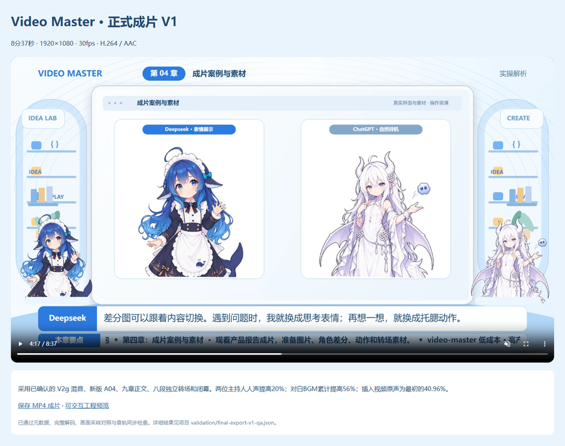
11 / 实际验证与边界
已经跑通长片交付，也保留清晰边界
8:37
1080p
实际演播室成片时长
30 fps · MP4 + 源工程
检查真实 MP4，不只检查网页预览
解码 · 字幕边界 · 对话空隙 · 转场 · 音画同步
低成本来自制作方式的选择
主视觉代码渲染，减少逐段调用文生视频。
智能体、配音、生图和本地算力仍可能有成本。
v0.2.0 · 源码与安装包已发布
下一步：渲染加速、更多动作与声音编排、跨环境稳定性。当前不承诺实时导出。
数据来源：本地正式成片及 final-export-v1-qa.json；下一步为规划。
14 / 15
Notes:
我们已经完成了一支八分三十七秒的正式演播室视频，规格是一零八零 P、每秒三十帧，并保留了源工程。这些数字来自实际成片和检查记录。检查对象也包括最终导出的 MP4：能否完整解码，字幕边界是否正确，对话间隙是否回退，转场和音画同步是否正常。目前源码和安装包已经以零点二点零版本发布。低成本的核心是主要视觉用代码渲染，减少逐段调用文生视频，但这不等于免费，智能体、配音、生图以及本地算力仍然可能产生费用。后续希望继续提升渲染速度、动作与声音编排，以及跨环境的稳定性；当前也不承诺实时导出。

Slide 15



VIDEO MASTER · v0.2.0
从一句需求，到可继续修改的视频工程
带上你的主题，让下一支作品从这里开始。
Tikzen/video-master
源码 · 安装包 · 使用说明
扫码访问项目
特别感谢 hugohe3/ppt-master 提供项目灵感；本 PPT 使用 PPT Master 制作。
15 / 15
Notes:
Video Master 希望把从一句需求到一支视频的过程，变成一个能够继续修改的工程。你可以从一个主题开始，也可以带上现成的图片、录音和案例视频，让它们组成新的作品。项目源码、安装包和使用说明都在 Tikzen 的 video-master 仓库，扫描二维码或点击项目名称即可访问。最后特别感谢 hugohe3 的 ppt-master 提供项目灵感，这份演示文稿也使用 PPT Master 制作。欢迎带着真实需求来试用，让下一支作品从这里开始。

